Slide 1
資庫管17組 合購版分析
黃于庭 黃子芸 莊夢蝶 劉千瑜
周鼎智 吳永智 邱詠文 高嘉安

Slide 2
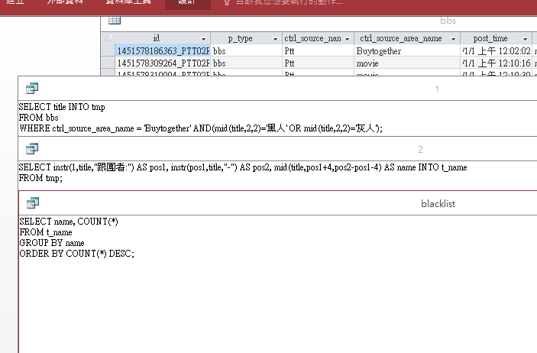
1.開團者黑名單
目的:方便消費者團購時多注意和避開這些開團者
步驟:
1
2
3

Slide 3
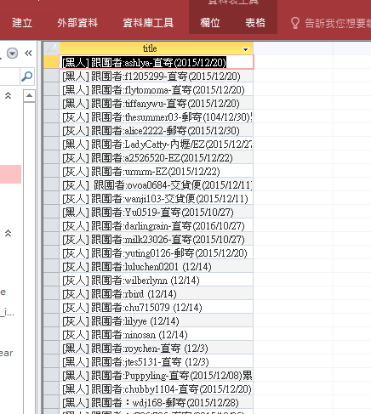
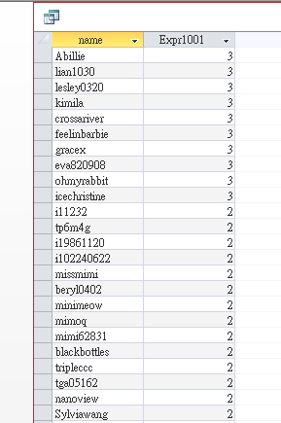
1.開團者黑名單

Slide 4
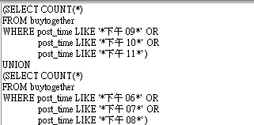
2.團購時段
目的:藉由觀察發文時間的趨勢圖，找出一天中開團較易成功的時段
步驟:

Slide 5
2.團購時段

Slide 6
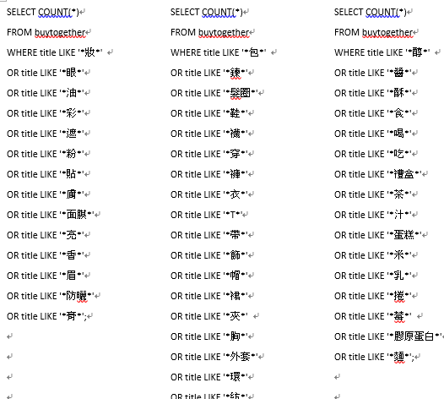
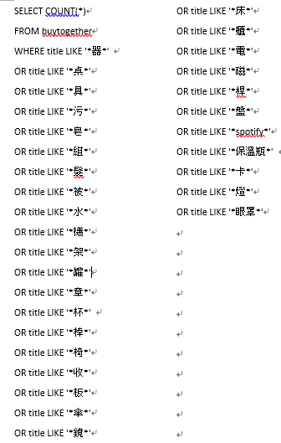
3.團購商品比例
目的:可以用來建議公司進行何種商品的促銷活動，也能讓開團者知道開哪一種團最容易成功
步驟:

Slide 7
3.團購商品比例

Slide 8
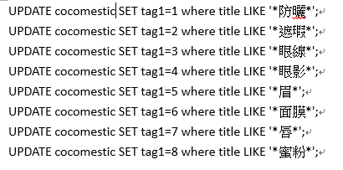
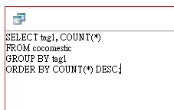
4.化妝品種類比例
目的:找出哪一類化妝品大家最喜歡團購，化妝品公司也可針對此類化妝品進行優惠促銷活動。
步驟:

Slide 9
4.化妝品種類比例

Slide 10
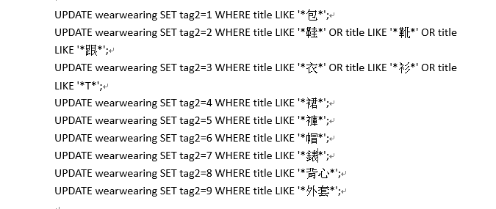
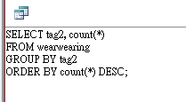
5.衣飾種類比例
目的:找出哪一類衣飾大家最喜歡團購，衣飾公司也可針對此類衣飾進行優惠促銷活動。
步驟:

Slide 11
5.衣飾種類比例

Slide 12
P T T合購版
區域/月份統計分析

Slide 13
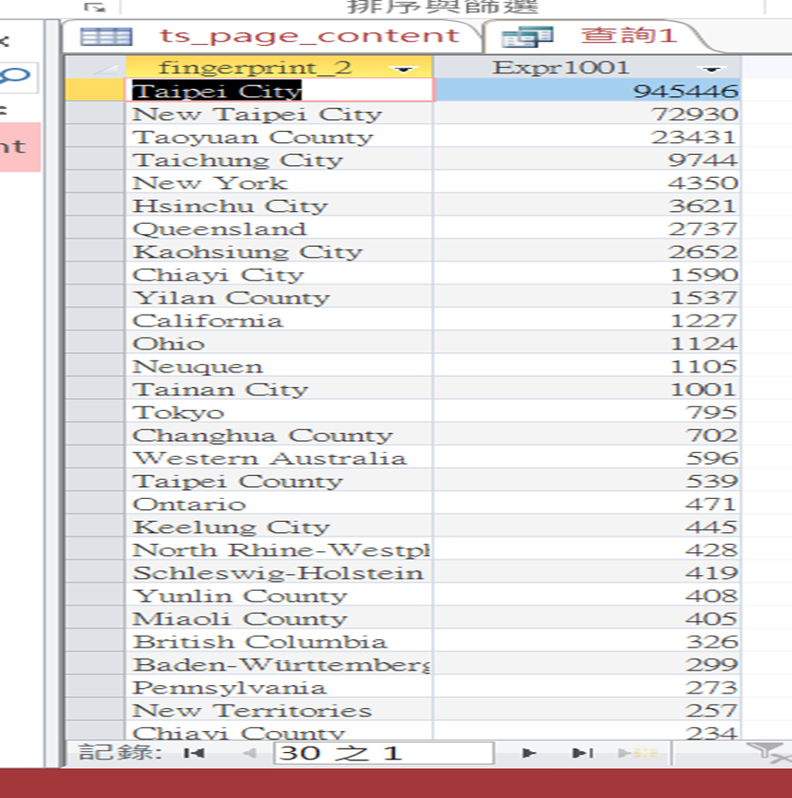
前二十八大消費力最高的都市
台北市
新北市
桃園市

Slide 14
本島三階段行銷
核心行銷城市:台北、新北、桃園
重點行銷城市:台中、新竹、高雄、嘉義、宜蘭、台南
次要行銷城市:彰化、基隆、宜蘭、苗栗、嘉義

Slide 15
本島三階段行銷

Slide 16
9-12月總推文數排名與分析
行銷最佳時機

Slide 17
月份分佈數據佐證

Slide 18

PTT合購版 商家看社群資料數據分析

Slide 19
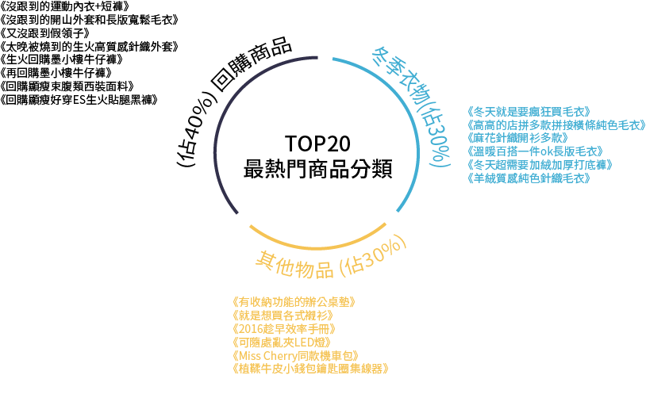
PTT合購版之 購物風向
● 冬季衣物 資料統計多落在9-12月，
民眾購買禦寒衣物動機上升。
● 回購商品 大眾的評論影響到購買意願， 意即民眾對於願意再開團的 商品會感到較安心。

Slide 20
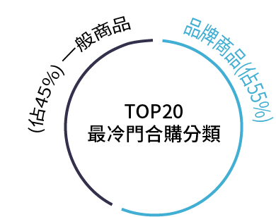
PTT合購版之 購物逆風向
知名網站品牌商品
ex: Lativ Kenken Eyescream Gmarket KINAZ Heartbeat…
→ 方便且易於購買，不論是便利性 或運費都不至難以單獨負擔。
非來自特別品牌商品 ex:淘寶、各類代購
→ 稍嫌麻煩的程序、相對高的運費 較易令消費者產生合購想法。

